Slide 1


برنامه سازي پيشرفته
فصل سوم
آرایه ها و رشته ها
وحید حقیقت دوست
haghighatdoost@shahed.ac.ir
http://ref.shahed.ac.ir/haghighatdoost
دانشکده فنی و مهندسی

Slide 2
تعريف آرايه
يک آرايه، يك زنجيره از متغيرهايي است كه همه از يك نوع هستند.
به اين متغيرها «اعضاي آرايه» مي‌گويند.
هر عضو آرايه با يک شماره مشخص مي‌شود که به اين شماره «انديس» مي‌گويند

Slide 3
تعريف آرايه (ادامه..)
عناصر يک آرايه در خانه‌هاي پشت سر هم در حافظه ذخيره مي‌شوند. به اين ترتيب آرايه را مي‌توان بخشي از حافظه تصور کرد که اين بخش خود به قسمت‌هاي مساوي تقسيم شده و هر قسمت به يک عنصر تعلق دارد.
In C#, here is how we can declare an array.
datatype[] arrayName;
Here,
dataType - data type like int, double, char, etc
arrayName - it is an identifier
Let's see an example,
int[] age;

Slide 4
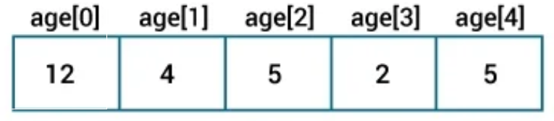
تعريف آرايه (ادامه..)
To define the number of elements that an array can hold, we have to allocate memory for the array in C#. For example,
Array initialization in C#
Access to Array elements
// declare an array
int[] age;
// allocate memory for array
age = new int[5];
int[] numbers = { 1, 2, 3, 4, 5 };
age[0] = 12;
age[1] = 4;
age[2] = 5;
…

Slide 5
شکل مقابل آرايۀ a که پنج عنصر دارد را نشان مي‌دهد.
عنصر a[0] حاوي مقدار 17.5 و عنصر a[1] حاوي 19.0 و عنصر a[4] حاوي مقدار 18.0 است.
انديس آرايه ها از صفر شروع ميشود
0 | 17.50
1 | 19.00
2 | 16.75
3 | 15.00
4 | 18.00
double[] a={17.50,19,16.75,15,18};

Slide 6
مثال: مقدار دهی و دسترسی به عناصر
مثال‌ مقداردهي آرايه با استفاده از فهرست مقداردهي برنامۀ زير، آرايۀ numbers را مقداردهي کرده و سپس مقدار هر عنصر را چاپ مي‌كند:
using System;
namespace AccessArray
{
class Program
{
static void Main(string[] args)
{
// create an array
int[] numbers = { 1, 2, 3 };
//access first element
Console.WriteLine("Element in first index : " + numbers[0]);
//access second element
Console.WriteLine("Element in second index : " + numbers[1]);
//access third element
Console.WriteLine("Element in third index : " + numbers[2]);
Console.ReadLine();
}
}
}
Element in first index : 1
Element in second index : 2
Element in third index : 3

Slide 7
توابع عمومی آرایه ها
یافتن تعداد عناصر آرایه
مقدار مینی مم
مقدار ماکسی مم
مقدار میانگین
static void Main(string[] args)
{
int[] numbers = { 10, 2, 3 };
Console.WriteLine("Element in first index : " + numbers[0]);
Console.WriteLine("Element in second index : " + numbers[1]);
Console.WriteLine("Element in third index : " + numbers[2]);
Console.WriteLine("Array size : " + numbers.Length);
Console.WriteLine("Min Value : " + numbers.Min());
Console.WriteLine("Max Value : " + numbers.Max());
Console.WriteLine("Sum Value : " + numbers.Sum());
Console.WriteLine("Average Value : " + numbers.Average());
Console.ReadLine();
}
Element in first index : 10
Element in second index : 2
Element in third index : 3
Array size : 3
Min Value : 2
Max Value : 10
Sum Value : 15
Average Value : 5

Slide 8
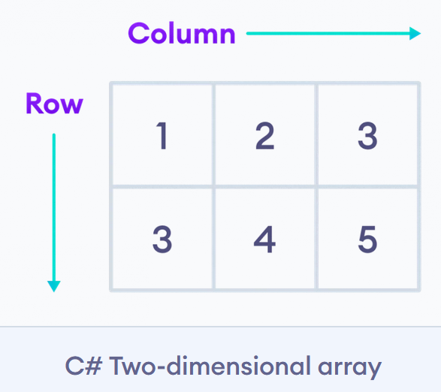
آرایه های چند بعدی
تعریف آرایه دو بعدی با مقدار دهی اولیه:
تعریف آرایه دو بعدی بدون مقدار دهی اولیه:
تعریف آرایه دو بعدی با تعیین ابعاد و مقدار دهی اولیه:
int[,] x = { { 1, 2, 3 }, { 3, 4, 5 } };
int[,] x = new int[2, 3];
int[,] x = new int[2, 3] { { 1, 2, 3 }, { 3, 4, 5 } };

Slide 9
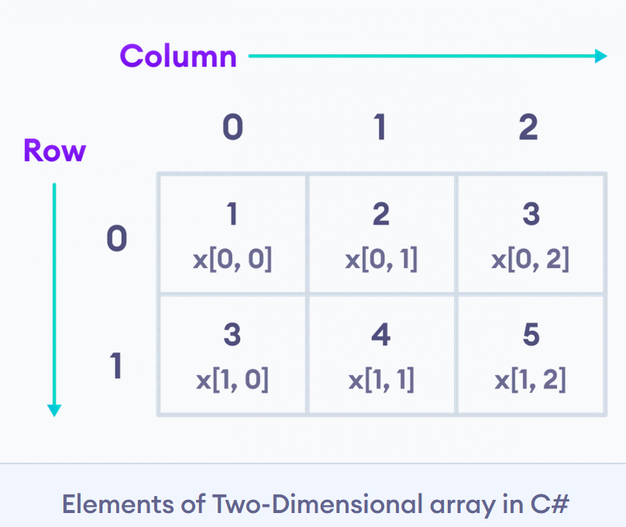
دسترسی به عناصر آرایه دو بعدی
// a 2D array
int[,] x = { { 1, 2, 3 }, { 3, 4, 5 } };
// access first element from first row
x[0, 0]; // returns 1
// access third element from second row
x[1, 2]; // returns 5
// access third element from first row
x[0, 2]; // returns 3
static void Main(string[] args)
{
//initializing 2D array
int[,] numbers = { { 2, 3 }, { 4, 5 } };
// access first element from the first row
Console.WriteLine("Element at index [0, 0] : " + numbers[0, 0]);
// access first element from second row
Console.WriteLine("Element at index [1, 0] : " + numbers[1, 0]);
Console.ReadLine();
}
Element at index [0, 0] : 2
Element at index [1, 0] : 4

Slide 10
آرایه ای از آرایه ها C# (jagged array )
نحوه تعریف آرایه های چند بعدی بصورت آرایه ای از آرایه ها:
باید تعداد ردیف ها را مشخص کنیم
مثال:
در نظر داشته باشید که jaggedArray[0] و jaggedArray[1] هر کدام یک آرایه هستند:
dataType[][] nameOfArray = new dataType[rows][];
// declare jagged array
int[][] jaggedArray = new int[2][];
// set size of the first array as 3
jaggedArray[0] = new int[3];
// set size of second array as 2
jaggedArray[1] = new int[2];

Slide 11
آرایه ای از آرایه ها C# (jagged array )-ادامه
1. Using the index number
2. Initialize without setting size of array elements
int[][] jaggedArray = new int[2][];
// set size of the first array as 3
jaggedArray[0] = new int[3];
// set size of second array as 2
jaggedArray[1] = new int[2];
// initialize the first array
jaggedArray[0][0] = 1;
jaggedArray[0][1] = 3;
jaggedArray[0][2] = 5;
// initialize the second array
jaggedArray[1][0] = 2;
jaggedArray[1][1] = 4;
// declaring integer jagged array
int[][] jaggedArray = new int[2][];
// initialize each array
jaggedArray[0] = new int[] { 1, 3, 5 };
jaggedArray[1] = new int[] { 2, 4 };
3. Initialize while declaring Jagged Array
int[][] jaggedArray = {
new int[ ] {10, 20, 30},
new int[ ] {11, 22},
new int[ ] {88, 99}
};

Slide 12
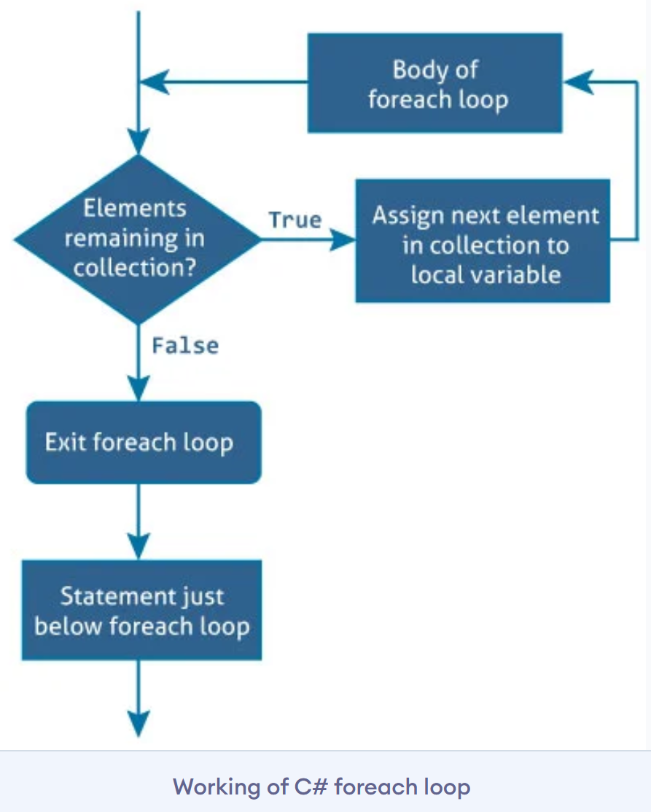
دسترسی به عناصر آرایه
دسترسی به عناصر آرایه با استفاده از حلقه های for، بسیار متداول است.
یکی از شیوه های دسترسی به عناصر آرایه، استفاده از for each است.
foreach (element in iterable - item)
{
// body of foreach loop
}

Slide 13
public static void Main(string[] args)
{
char[] myArray = { 'H', 'e', 'l', 'l', 'o' };
for (int i = 0; i < myArray.Length; i++)
{
Console.WriteLine(myArray[i]);
}
}
public static void Main(string[] args)
{
char[] myArray = { 'H', 'e', 'l', 'l', 'o' };
foreach (char ch in myArray)
{
Console.WriteLine(ch);
}
}
H
e
l
l
o

Slide 14
ارسال آرایه به تابع
static void PrintArray(int[] arr)
{
for (int i = 0; i < arr.Length; i++)
Console.WriteLine(arr[i]);
}
static void Main(string[] args)
{
int[] theArray = { 1, 3, 5, 7, 9 };
PrintArray(theArray);
Console.ReadLine();
}
ارسال آرایه ها بصورت مرجع انجام میشود

Slide 15
ارسال آرایه به تابع-ادامه
static void PrintArray(int[] arr)
{
for (int i = 0; i < arr.Length; i++)
Console.WriteLine(arr[i]);
}
static void Main(string[] args)
{
int[] theArray = { 1, 3, 5, 7, 9 };
PrintArray(theArray);
Console.ReadLine();
}
void Print2DArray(int[,] arr)
{
// Method code.
}
static void Main(string[] args)
{
int[,] theArray = { { 1, 2 }, { 2, 3 }, { 3, 4 } };
Print2DArray(theArray);
}

Slide 16
ارسال آرایه به تابع-ادامه
static void Print2DArray(int[,] arr)
{
// Display the array elements.
for (int i = 0; i < arr.GetLength(0); i++)
{
for (int j = 0; j < arr.GetLength(1); j++)
{
System.Console.WriteLine("Element({0},{1})={2}", i, j, arr[i, j]);
}
}
}
static void Main()
{
// Pass the array as an argument.
Print2DArray(new int[,] { { 1, 2 }, { 3, 4 }, { 5, 6 }, { 7, 8 } });
// Keep the console window open in debug mode.
System.Console.WriteLine("Press any key to exit.");
System.Console.ReadKey();
}
/* Output:
Element(0,0)=1
Element(0,1)=2
Element(1,0)=3
Element(1,1)=4
Element(2,0)=5
Element(2,1)=6
Element(3,0)=7
Element(3,1)=8
*/

Slide 17
ارسال آرايه به تابع بصورت مرجع ميباشد
هر تغييري كه درون تابع روي آرگومان آرايه‌اي ورودي ايجادگردد، تغيير در مرجع اوليه اعمال ميگردد.

Slide 18
توسعه بحث آرایه ها در آنالیز و برنامه نویسی شی گرا دو جنبه دارد
متغیرهای عضو یک کلاس که آرایه هستند
آرایه ای از اشیا یک کلاس

Slide 19
آرایه ها به عنوان عضو داده ای کلاس
برای درک این مفهوم از مثال پشته استفاده می کنیم
پشته ليست آخرين ورودي-اولين خروجي ميباشد.

Slide 20
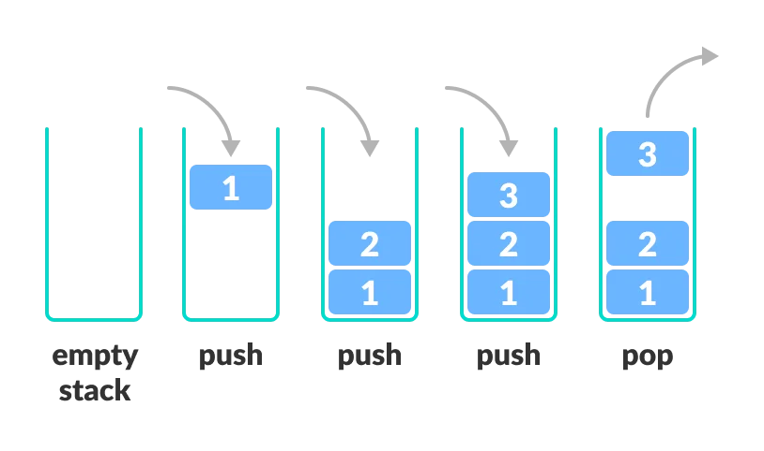
پشته (Stack)
عملیات روی پشته (توابع):
اضافه به انتها (PUSH)
حذف از انتها (POP)
نمایش پشته (Display)
ویژگی های پشته:
ظرفیت (حداکثر تعداد عناصر)
اندیس آخرین عنصر پشته (top)

Slide 21
پیاده سازی پشته
class Stack
{
private int[] ele;
private int top;
private int max;
public Stack(int size)
{
ele = new int[size];
top = -1;
max = size;
}
public void push(int item)
{
if (top == max - 1)
{
Console.WriteLine("Stack Overflow");
return;
}
else
{
ele[++top] = item;
}
}
public int pop()
{
if (top == -1)
{
Console.WriteLine("Stack Underflow");
return -1;
}
else
{
Console.WriteLine("Poped element is: " + ele[top]);
return ele[top--];
}
}
public void printStack()
{
if (top == -1)
{
Console.WriteLine("Stack is Empty");
return;
}
else
{
for (int i = 0; i <= top; i++)
{
Console.WriteLine("Item[" + (i + 1) + "]: " + ele[i]);
}
}
}
}

Slide 22
استفاده از پشته
static void Main()
{
Stack S = new Stack(5);
S.push(10);
S.push(20);
S.push(30);
S.push(40);
S.push(50);
Console.WriteLine("Items are : ");
S.printStack();
S.pop();
S.pop();
S.pop();
Console.WriteLine("Items are : ");
S.printStack();
Console.ReadLine();
}
Items are :
Item[1]: 10
Item[2]: 20
Item[3]: 30
Item[4]: 40
Item[5]: 50
Poped element is: 50
Poped element is: 40
Poped element is: 30
Items are :
Item[1]: 10
Item[2]: 20

Slide 23
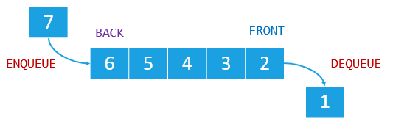
صف (Queue)
ويژگي صف اين است كه هر عنصر جديد به انتهاي ليست اضافه ميشود و عمليات حذف از صف از ابتداي صف انجام ميشود.
عملیات روی صف (توابع):
اضافه به انتهای صف
حذف از ابتدای صف
نمایش صف
ویژگی های صف:
ظرفیت صف (حداکثر تعداد عناصر)
اندیس اولین عنصر صف (front)
اندیس آخرین عنصر صف (rear)

Slide 24
پیاده سازی صف
class LinearQueue
{
private int[] ele;
private int front;
private int rear;
private int max;
public LinearQueue(int size)
{
ele = new int[size];
front = 0;
rear = -1;
max = size;
}
public void insert(int item)
{
if (rear == max - 1)
{
Console.WriteLine("Queue Overflow");
return;
}
else
{
ele[++rear] = item;
}
}
public int delete()
{
if (front == rear + 1)
{
Console.WriteLine("Queue is Empty");
return -1;
}
else
{
Console.WriteLine("deleted element is: " + ele[front]);
return ele[front++];
}
}
public void printQueue()
{
if (front == rear + 1)
{
Console.WriteLine("Queue is Empty");
return;
}
else
{
for (int i = front; i <= rear; i++)
{
Console.WriteLine("Item[" + (i + 1) + "]: " + ele[i]);
}
}
}
}

Slide 25
استفاده از صف
static void Main()
{
LinearQueue Q = new LinearQueue(5);
Q.insert(10);
Q.insert(20);
Q.insert(30);
Q.insert(40);
Q.insert(50);
Console.WriteLine("Items are : ");
Q.printQueue();
Q.delete();
Q.delete();
Console.WriteLine("Items are : ");
Q.printQueue();
Console.ReadLine();
}
Items are :
Item[1]: 10
Item[2]: 20
Item[3]: 30
Item[4]: 40
Item[5]: 50
deleted element is: 10
deleted element is: 20
Items are :
Item[3]: 30
Item[4]: 40
Item[5]: 50

Slide 26
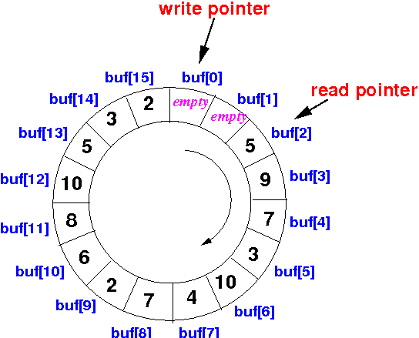
صف چرخشی (Circular Queue)
عملیات روی صف (توابع):
اضافه به انتهای صف
حذف از ابتدای صف
نمایش صف
ویژگی های صف:
ظرفیت صف (حداکثر تعداد عناصر)
اندیس اولین عنصر صف (front)
اندیس آخرین عنصر صف (rear)

Slide 27
پیاده سازی صف
class CircularQueue
{
private int[] items;
private int FRONT;
private int REAR;
private int MAX;
private int COUNT;
public CircularQueue(int size)
{
items = new int[size];
FRONT = 0;
REAR = -1;
MAX = size;
COUNT = 0;
}
public void InsertItem(int item)
{
if (COUNT == MAX)
{
Console.WriteLine("Queue Overflow");
return;
}
else
{
REAR = (REAR + 1) % MAX;
items[REAR] = item;
COUNT++;
}
}
public void DeleteItem()
{
if (COUNT == 0)
{Console.WriteLine("Queue is Empty"); }
else
{
Console.WriteLine("deleted element is: " + items[FRONT]);
FRONT = (FRONT + 1) % MAX;
COUNT--;
}
}
public void PrintCircularQueue()
{
int i = 0, j = 0;
if (COUNT == 0)
{
Console.WriteLine("Queue is Empty");
return;
}
else
{
for (i = FRONT; j < COUNT;)
{
Console.WriteLine("\tItem[" + (i + 1) + "]: " + items[i]);
i = (i + 1) % MAX;
j++;
}
}
}
}

Slide 28
استفاده از صف
static void Main()
{
CircularQueue Q = new CircularQueue(5);
Q.InsertItem(101);
Q.InsertItem(202);
Q.InsertItem(302);
Q.InsertItem(406);
Q.InsertItem(534);
Console.WriteLine("Circular Queue Items are : ");
Q.PrintCircularQueue();
Q.DeleteItem();
Q.DeleteItem();
Q.InsertItem(786);
Console.WriteLine("Circular Queue Items are : ");
Q.PrintCircularQueue();
Console.ReadLine();
}
Circular Queue Items are :
Item[1]: 101
Item[2]: 202
Item[3]: 302
Item[4]: 406
Item[5]: 534
deleted element is: 101
deleted element is: 202
Circular Queue Items are :
Item[3]: 302
Item[4]: 406
Item[5]: 534
Item[1]: 786

Slide 29
نکته: می توان آرایه ای از اشیاء هم ایجاد کرد:
stack [] s=new stack[100];

Slide 30
Array of objects in C#
As we know that, we can create array of integers, floats, doubles etc. Similarly we can create array of objects.
By using this array of objects, we can access methods of class with each object (which are the elements of that array).

Slide 31
آرایه ای از اشیا
class Student
{
//private data members
private int rollno;
private string name;
private int age;
//method to set student details
public void SetInfo(string name, int rollno, int age)
{
this.rollno = rollno;
this.age = age;
this.name = name;
}
//method to print student details
public void printInfo()
{
Console.WriteLine("Student Record: ");
Console.WriteLine("\tName : " + name);
Console.WriteLine("\tRollNo : " + rollno);
Console.WriteLine("\tAge : " + age);
}
}
static void Main()
{
//creating array of objects
Student[] S = new Student[2];
//initlising objects by detauls/inbuilt constructors
S[0] = new Student();
S[1] = new Student();
//reading and printing first object
S[0].SetInfo("Herry", 101, 25);
S[0].printInfo();
//reading and printing second object
S[1].SetInfo("Potter", 102, 27);
S[1].printInfo();
Console.ReadLine();
}
Student Record:
Name : Herry
RollNo : 101
Age : 25
Student Record:
Name : Potter
RollNo : 102
Age : 27

Slide 32
static void Main()
{
//creating array of objects
Student[] S = new Student[2];
//initlising objects by detauls/inbuilt constructors
S[0] = new Student();
S[1] = new Student();
//reading and printing first object
S[0].SetInfo("Herry", 101, 25);
S[0].printInfo();
//reading and printing second object
S[1].SetInfo("Potter", 102, 27);
S[1].printInfo();
Console.ReadLine();
}
با دستور
Student[] S = new Student[2];
اعلام میکنیم که آرایه ای بطول 2 داریم.
هنوز فضایی برای هر شی Student اخذ نشده است.
باید برای هر کدام از اشیا موجود در آرایه، سازنده را فراخوانی کنیم.

Slide 33
رشته ها

Slide 34
رشته ها در زبان برنامه نویسی C
داده‌هايي که در رايانه‌ها پردازش مي‌شوند هميشه عدد نيستند. معمولا لازم است که اطلاعات کاراکتري مثل نام افراد – نشاني‌ها – متون – توضيحات – کلمات و ... نيز پردازش گردند، جستجو شوند، مقايسه شوند، به يکديگر الصاق شوند يا از هم‌ تفکيک گردند.
ابتدا مروری بر ماهیت رشته ها در C++ خواهیم داشت و پس از آشنایی با مفاهیم پایه رشته ها، با نوع داده ای string که در C# فراهم شده، آشنا خواهیم شد.
در اين مبحث بررسي مي‌کنيم که چطور اطلاعات کاراکتري را از ورودي دريافت کنيم و يا آن‌ها را به شکل دلخواه به خروجي بفرستيم. در همين راستا توابعي معرفي مي‌کنيم که انجام اين کارها را آسان مي‌کنند.

Slide 35
رشته‌هاي كاراكتري منتهی به NULL
در زبان C++ يك «رشتۀ کاراکتري» آرايه‌اي از کاراکترهاست که اين آرايه داراي ويژگي مهم زير است:
1- يك‌ بخش‌ اضافي‌ در انتهاي آرايه وجود دارد که مقدار آن، کاراکتر NULL يعني '\0‘ است. پس تعداد کل کاراکترها در آرايه هميشه يکي بيشتر از طول رشته است.
2- رشتۀ کاراکتري را مي‌توان با ليترال رشته‌اي به طور مستقيم مقدارگذاري کرد مثل:
char [] str = "string";
توجه‌ كنيد كه‌ اين‌ آرايه‌ هفت‌ عنصر دارد:
's' و 't' و 'r' و 'i' و 'n' و 'g' و '\0'

Slide 36
رشته‌هاي كاراكتري در C++
3- کل يک رشتۀ کاراکتري را مي‌توان مثل يک متغير معمولي چاپ کرد. مثل:
cout << str;
در اين صورت، همۀ کاراکترهاي درون رشتۀ کاراکتري str يکي يکي به خروجي مي‌روند تا وقتي که به کاراکتر انتهايي NULL برخورد شود.

Slide 37
رشته‌هاي كاراكتري در C++ (ادامه..)
4- يک رشتۀ کاراکتري را مي‌توان مثل يک متغير معمولي از ورودي دريافت کرد مثل:
cin >> str;
در اين صورت، همۀ کاراکترهاي وارد شده يکي يکي درون str جاي مي‌گيرند تا وقتي که به يک فضاي خالي در کاراکترهاي ورودي برخورد شود. برنامه‌نويس بايد مطمئن باشد که آرايۀ str براي دريافت همۀ کاراکترهاي وارد شده جا دارد.

Slide 38
ديگر توابع رشته‌هاي كاراكتري در C++
5- توابع تعريف شده در سرفايل <string.h> را مي‌توانيم براي دست‌کاري رشته‌هاي کاراکتري به کار بگيريم. اين توابع عبارتند از:
تابع طول رشته strlen()
توابع کپي رشته strcpy() و strncpy()
توابع الصاق رشته‌ها strcat() و strncat()
توابع مقايسۀ رشته‌ها strcmp() و strncmp()
توابع جستجوي زير رشته در يك رشته strstr()

Slide 39
مثال‌ :روش سادۀ دريافت و نمايش رشته‌هاي کاراکتري
در برنامۀ زير يک رشتۀ کاراکتري به طول 79 کاراکتر اعلان شده و کلماتي که از ورودي خوانده مي‌شود در آن رشته قرار مي‌گيرد:
int main()
{ char word[80];
cout<< “Enter String: ”;
cin>>word;
cout<<“You entered:”<<word<<endl;
return 0;
}

Slide 40
در برنامه قبل و برای نمایش اطلاعات ذخیره شده یک مشکل خواهیم داست:
اگر یک جمله با تعدادی کلمات نوشته شود در خروجی فقط
کلمه اول چا پ می شود.
دلیل این مشکل این است که عملگر >> کاراکتر فضای خالی را به عنوان کاراکتر انتهای رشته در نظر می گیرد.
برای رفع این مشکل چه باید کرد؟
؟

Slide 41
برای خواندن یک رشته با فضای خالی از تابع cin.get ويا cin.getline استفاده می کنیم:
int main()
{ char word[80];
cout<< “Enter String: ”;
cin.get(word,80);
cout<<“You entered:”<<word<<endl;
return 0;
}
آرگومان اول این تابع آدرس آرایه است که در آن رشته خوانده شده قرار می گیرد.

Slide 42
آرگومان دوم این تابع حد اکثر طول آرایه را مشخص
می کند.این عمل با عث می شود به طور اتوما تیک از سر ریزی بافر جلو گیری می کند.
با استفاده از اپرا تور >> :
Enter a string: my name is Spiderking
You entered: my
با استفاده از cin.get()
Enter a string: my name is Spiderking
You entered: my name is Spiderking

Slide 43
با دو پارامتر ‌ cin.getline() تابع
اين‌ برنامه‌ ورودي‌ را خط به‌ خط به خروجي مي‌فرستد:
void main()
{ char line[80];
do
{ cin.getline(line,80);
if (*line) cout << "\t[" << line << "]\n";
} while (*line);
}

Slide 44
با سه پارامتر cin.get() تابع
برنامه زير، متن ورودي را چند خط هم که باشد می خواند:
void main()
{
char str[2000];
cout<<"enter string:\n";
cin.get(str,2000,'$');
cout<<str;
getch();
}

Slide 45
توابع‌ كاراكتري‌ C استاندارد
توابعي که در سرفايل <ctype.h> يا <cctype> تعريف شده به شرح زير است:
شرح | نام تابع
int isalnum(int c); اگر c کاراکتر الفبايي يا عددي باشد مقدار غيرصفر وگرنه صفر را برمي‌گرداند | isalnum()
int isalpha(int c); اگر c کاراکتر الفبايي باشد مقدار غيرصفر و در غير آن، صفر را برمي‌گرداند | isalpha()

Slide 46
شرح | نام تابع
int iscntrl(int c); اگر c کاراکتر کنترلي باشد مقدار غيرصفر و در غير آن، صفر را برمي‌گرداند | iscntrl()
int isdigit(int c); اگر c کاراکتر عددي باشد، مقدار غيرصفر و در غير آن، صفر را برمي‌گرداند | isdigit()
int isgraph(int c); اگر c کاراکتر چاپي و غيرخالي باشد مقدار غيرصفر وگرنه صفر را برمي‌گرداند | isgraph()
int islower(int c); اگر c حرف کوچک باشد مقدار غيرصفر و در غير آن، صفر را برمي‌گرداند | islower()
int isprint(int c); اگر c کاراکتر قابل چاپ باشد مقدار غيرصفر و در غير آن، صفر را برمي‌گرداند | isprint()

Slide 47
شرح | نام تابع
int ispunct(int c); اگر c کاراکتر چاپي به غير از حروف و اعداد و فضاي خالي باشد، مقدار غيرصفر برمي‌گرداند وگرنه مقدار صفر را برمي‌گرداند | ispunct()
int isspace(int c); اگر c کاراکتر فضاي سفيد شامل فضاي خالي ' ' و عبور فرم '\f' و خط جديد '\n' و بازگشت نورد '\r' و پرش افقي '\t' و پرش عمودي '\v' باشد، مقدار غيرصفر را برمي‌گرداند وگرنه صفر را برمي‌گرداند | isspace()
int isupper(int c); اگر c حرف بزرگ باشد، مقدار غيرصفر برمي‌گرداند وگرنه صفر را برمي‌گرداند | isupper()
int isxdigit(int c); اگر c يکي از ده کاراکتر عددي يا يکي از دوازده حرف عدد شانزده‌دهي شامل 'a' و 'b' و 'c' و 'd' و 'e' و 'f' و 'A' و 'B' و 'C' و 'D' و 'E' و 'F' باشد، مقدار غيرصفر برمي‌گرداند وگرنه مقدار صفر را برمي‌گرداند | isxdigit()
int tolower(int c); اگر c حرف بزرگ باشد، کاراکتر کوچک معادل آن را برمي‌گرداند وگرنه خود c را برمي‌گرداند | tolower()
int toupper(int c); اگر c حرف کوچک باشد، کاراکتر بزرگ معادل آن را برمي‌گرداند وگرنه خود c را برمي‌گرداند | toupper()

Slide 48
رشته ها در C#
در C#، نوع داده ای string برای کار بار رشته ها تعریف شده است.
یک رشته مجموعه ای از کاراکترهاست که در بین دو نماد کوتیشن، قرار دارد
using System;
namespace MyApplication
{
class Program
{
static void Main(string[] args)
{
string greeting = "Hello";
Console.WriteLine(greeting);
}
}
}
Hello

Slide 49
Strings in C#
A string in C# is actually an object, which contain properties and methods that can perform certain operations on strings.
For example:
The length of a string can be found with the Length property.
ToUpper() and ToLower(), which returns a copy of the string converted to uppercase or lowercase

Slide 50
Length property
static void Main(string[] args)
{
string txt = "Hello C# Programmers.";
Console.WriteLine("The length of the txt string is: " + txt.Length);
Console.ReadLine();
}
The length of the txt string is: 21

Slide 51
ToUpper() and ToLower()
static void Main(string[] args)
{
string txt = "Hello C# Programmers.";
Console.WriteLine(txt.ToUpper()); // Outputs Upper Case
Console.WriteLine(txt.ToLower()); // Outputs Lower Case
Console.ReadLine();
}
HELLO C# PROGRAMMERS.
hello c# programmers.

Slide 52
string.Concat()
اتصال دو رشته با استفاده از تابع Contact (تابع عضو استاتیک)، قابل انجام است.
روش دیگر برای اتصال دو رشته، استفاده از عملگر سربارگذاری شده + است.
static void Main(string[] args)
{
string firstName = "Vahid ";
string lastName = "Haghighatdoost";
string name = string.Concat(firstName, lastName);
Console.WriteLine(name);
Console.ReadLine();
}
static void Main(string[] args)
{
string firstName = "Vahid ";
string lastName = "Haghighatdoost";
string name = firstName + lastName;
Console.WriteLine(name);
Console.ReadLine();
}
Vahid Haghighatdoost
Vahid Haghighatdoost

Slide 53
پردازش رشته
تا اینجا، با تعریف یک رشته، مقدار دهی و نمایش آن آشنا شدیم.
پردازش یک رشته یعنی بتوانیم از روی داده های متن، اطلاعاتی را استخراج کنیم که قدم اول این کار، دسترسی به تک تک کاراکترهای تشکیل دهنده یک رشته میباشد.
با شناختی که از آرایه ها و رشته های منتهی به NULL حاصل شده است، دو موضوع را تحقیق خواهیم کرد.
1- دسترسی به تک تک کاراکترهای رشته؛
2- تبدیل یک رشته به آرایه ای از کاراکترها؛
3- تبدیل آرایه ای از کاراکترها به رشته.

Slide 54
دسترسی به کاراکتر iام
برای دسترسی خواندن به کاراکتر iام از یک رشته از اپراتور [] استفاده میکنیم.
static void Main(string[] args)
{
string myString = “abcdefg";
Console.WriteLine(myString[0]);
Console.WriteLine(myString[1]);
Console.WriteLine(myString[2]);
Console.ReadLine();
}
a
b
c
static void Main(string[] args)
{
string myString = “abcdefg";
myString[1]=‘m’;
Console.WriteLine(myString[0]);
Console.WriteLine(myString[1]);
Console.WriteLine(myString[2]);
Console.ReadLine();
}
دسترسی نوشتن بدین شکل مجاز نیست!
Property or indexer 'string.this[int]' cannot be assigned to -- it is read only

Slide 55
string.ToCharArray()
برای تبدیل یک رشته به آرایه ای از کاراکترها، از تابع عضو ToCharArray() استفاده میکنیم.
static void Main(string[] args)
{
string str = "Hello World!";
char[] ch = str.ToCharArray();
// Printing content of array
foreach (char c in ch)
{
Console.WriteLine(c);
}
Console.ReadLine();
}
H
e
l
l
o
W
o
r
l
d
!

Slide 56
string.ToCharArray(int,int)
میتوانیم اندیس شروع و تعداد کاراکترها را بعنوان ورودی به تابع بفرستیم.
static void Main(string[] args)
{
string str = "Hello World!";
char[] ch = str.ToCharArray(6,4);
// Printing content of array
foreach (char c in ch)
{
Console.WriteLine(c);
}
Console.ReadLine();
}
W
o
r
l

Slide 57
تبدیل آرایه کاراکتری به رشته
با استفاده از سازنده رشته میتوان این کار را انجام داد.
static void Main(string[] args)
{
char[] chars = new char[10];
chars[0] = 'P';
chars[1] = 'r';
chars[2] = 'o';
chars[3] = 'g';
chars[4] = 'r';
chars[5] = 'a';
chars[6] = 'm';
chars[7] = 'm';
chars[8] = 'e';
chars[9] = 'r';
string charsStr = new string(chars);
Console.WriteLine( charsStr);
Console.ReadLine();
}
Programmer

Slide 58
دیگر توابع مربوط به رشته ها
1- جستجوی یک متن در یک رشته
String.IndexOf(string s1)
String.IndexOf(string s1, int start1)
String.IndexOf(string s1, int start1, int start2)

Slide 59
دیگر توابع مربوط به رشته ها
static void Main(string[] args)
{
string str = "Hello Friends....How are you...";
int i = str.IndexOf("How");
// As this string is present in the
// main string then it will obviously
// output the value as 17
Console.WriteLine("First value Index of 'How' is " + i);
// now the following string is not present
// So as per the rules, it will return -1
int i1 = str.IndexOf("Chair");
// As this string is present in
// the main string then it will
// obviously output the value as -1
Console.WriteLine("First value Index of 'Chair' is " + i1);
}
1- جستجوی یک متن در یک رشته
String.IndexOf(string s1)
String.IndexOf(string s1, int start1)
String.IndexOf(string s1, int start1, int start2)
Output:
First value Index of 'How' is 17
First value Index of 'Chair' is -1

Slide 60
Replace(String, String)
Returns a new string in which all occurrences of a specified string in the current instance are replaced with another specified string.
static void Main(string[] args)
{
string errString = "This docment uses 3 other docments to docment the docmentation";
Console.WriteLine("The original string is:{0}'{1}'{0}", Environment.NewLine, errString);
// Correct the spelling of "document".
string correctString = errString.Replace("docment", "document");
Console.WriteLine("After correcting the string, the result is:{0}'{1}'",
Environment.NewLine, correctString);
}
The original string is:
'This docment uses 3 other docments to docment the docmentation'
After correcting the string, the result is:
'This document uses 3 other documents to document the documentation'

Slide 61
String.Substring(Int32) و String.Substring(Int32, Int32)
public string Substring (int startIndex);
Returns a string that is equivalent to the substring that begins at startIndex in this instance, or Empty if startIndex is equal to the length of this instance.
static void Main(string[] args)
{
string[] info = { "Name: Felica Walker", "Title: Mz.",
"Age: 47", "Location: Paris", "Gender: F"};
int found = 0;
Console.WriteLine("The initial values in the array are:");
foreach (string s in info)
Console.WriteLine(s);
Console.WriteLine("\nWe want to retrieve only the key information. That is:");
foreach (string s in info)
{
found = s.IndexOf(": ");
Console.WriteLine(" {0}", s.Substring(found + 2));
}
Console.ReadLine();
}
The initial values in the array are:
Name: Felica Walker
Title: Mz.
Age: 47
Location: Paris
Gender: F
We want to retrieve only the key information. That is:
Felica Walker
Mz.
47
Paris
F

Slide 62
String.Substring(Int32) و String.Substring(Int32, Int32)
public string Substring (int startIndex, int length);
Returns a string that is equivalent to the substring of length length that begins at startIndex in this instance, or Empty if startIndex is equal to the length of this instance and length is zero.
static void Main(string[] args)
{
String[] pairs = { "Color1=red", "Color2=green", "Color3=blue","Title=Code Repository" };
foreach (var pair in pairs)
{
int position = pair.IndexOf("=");
if (position < 0)
continue;
Console.WriteLine("Key: {0}, Value: '{1}'",
pair.Substring(0, position),
pair.Substring(position + 1));
}
Console.ReadLine();
}
Key: Color1, Value: 'red'
Key: Color2, Value: 'green'
Key: Color3, Value: 'blue'
Key: Title, Value: 'Code Repository’

Slide 63
دیگر توابع پر کاربرد برای رشته ها
Trim
TrimEnd(Char)
TrimStart(Char)
PadLeft(Int32)
PadRight(Int32)
Split : Returns a string array that contains the substrings in this instance that are delimited by elements of a specified string or Unicode character array

Slide 64
static void Main(string[] args)
{
string s = "You win some. You lose some.";
string[] subs = s.Split(' ', '.');
foreach (var sub in subs)
{
Console.WriteLine("Substring: {0}”,sub);
}
Console.ReadLine();
}
Substring: You
Substring: win
Substring: some
Substring:
Substring: You
Substring: lose
Substring: some
Substring:
https://docs.microsoft.com/en-us/dotnet/api/system.string.split?view=net-6.0

Slide 65
فرمت دهی به رشته ها
https://docs.microsoft.com/en-us/dotnet/standard/base-types/standard-numeric-format-strings

Slide 66
تمرين فصل 3
3-1- یک کلاس با نام MyString در C# طراحی کنید که تنها متغیر عضو آن یک آرایه از نوع کاراکتر بطول 2000 باشد:
class MyString
{
private char [] str=new char[2000];
}
سپس توابع زیر را در این کلاس پیاده سازی نمایید.
string ToString()
MyString Concat(MyString s)
void Reverse()
int Find(MyString substr)
void ToUpper()

Slide 67
ادامه تمرين فصل 3
3-2- برنامه اي بنويسيد كه نام دانشجويان و شماره دانشجویی اعضا يك كلاس حداكثر 50 نفره را از كاربر گرفته و پس از مرتب سازي ليست براساس نام دانشجو، اسامي را نمايش دهد.
براي نوشتن برنامه يك کلاس دانشجو تعریف و آرايه ای بطول 50 تعريف نماييد. نام دانشجو از نوع string باشد.
براي مرتب سازي ليست از الگوريتم مرتب‌سازي حبابي استفاده كنيد
برنامه را ميتوانيد با استفاده از فرمها پياده سازي نماييد بدين شكل كه روي فرم اصلي برنامه يك ListBox قرار ميدهيد و با زدن يك دكمه ديالوگ جديد ظاهر ميشود كه نام يك دانشجوي جديد را ميگيرد و در نهايت ليست دانشجويان روي ليست فرم اصلي برنامه نمايش داده ميشود.
فعالیت اضافه: دانشجویان میتوانند اطلاعات را در فایل ذخیره نمایند. در این مورد استفاده از فایل متنی ساده تر میباشد.

Slide 68
ادامه تمرین فصل 3
3-3-برنامه ای بنویسید که یک عدد صحیح از کاربر گرفته و آنرا بخواند. مثلا با ورود 134 خروجی صد و سی و چهار و یا یکصد و سی و چهار را تولید نماید.
توضیحات:خواندن یک عدد

